Slide 1
SÉANCE A2 · MODULE 2
Le son [s] et le son [z]
Une seule lettre, deux sons. Ce qui décide, c'est ce qu'il y a autour d'elle.
75 minutes · Remplir mon panier
Notes:
Séance d'oreille avant tout. Parler peu, faire écouter beaucoup. Prévoir que certains élèves n'entendront pas la différence au premier cours : c'est normal, et elle vient avec la répétition.

Slide 2
OBJECTIFS DE LA SÉANCE
À la fin, je serai capable de…
1
entendre la différence entre [s] et [z] ;
2
savoir quand la lettre s se dit [z] ;
3
prononcer les mots du rayon des fruits ;
4
faire la liaison de « des » et « les » devant une voyelle.
A2 · Remplir mon panier
2
Notes:
Lire les objectifs à voix haute. Y revenir au billet de sortie.

Slide 3
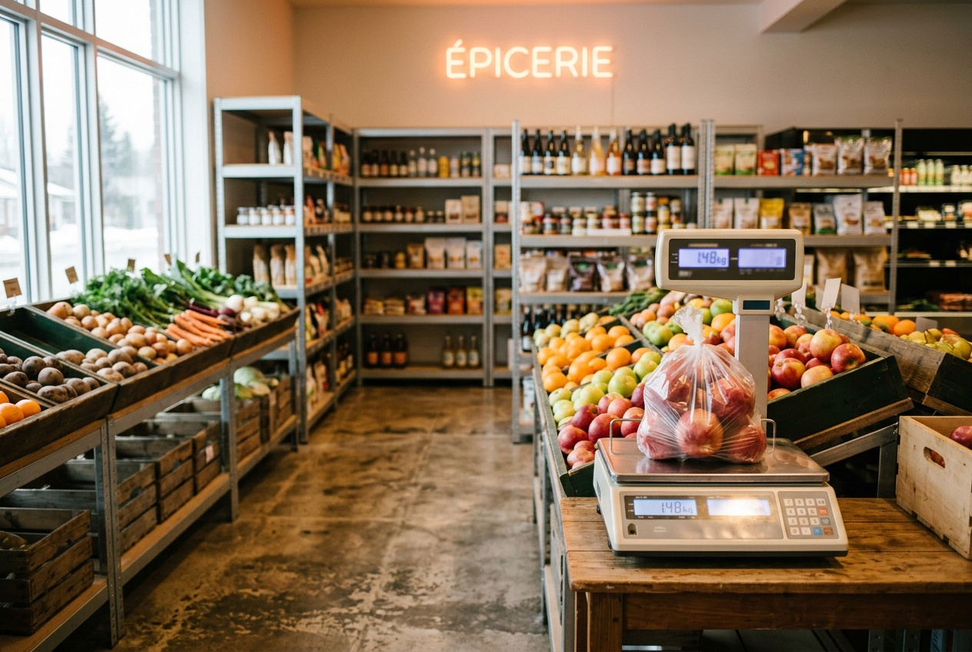
OBSERVATION
Comment dit-on ces mots ?
Que fait cette machine ?
Quels fruits achetez-vous le plus souvent ?
Écoutez : cerise, saucisse. Est-ce le même son ?
Où est la différence, à votre avis ?
A2 · Remplir mon panier
3
Notes:
Dire les deux mots plusieurs fois, lentement, sans expliquer. Laisser le groupe chercher. La règle vient après l'oreille, jamais avant.

Slide 4
ANALYSE
Une lettre, deux sons
CE QUI EST ÉCRIT
CE QU'ON ENTEND
une cerise
[z] — le s est doux
du raisin
[z] — le s est doux
une saucisse
[s] — le s est dur
salade
[s] — le s est dur
Le s entre deux voyelles se dit [z]. Partout ailleurs, il est dur.
A2 · Remplir mon panier
4
Notes:
Diapositive à photographier. Faire lire à voix haute les quatre mots par chaque élève, une fois, sans correction serrée.

Slide 5
LE S ENTRE DEUX VOYELLES
Une voyelle avant, une voyelle après : le s se dit [z].
cerise, raisin, framboise. Pour garder le son dur entre deux voyelles, le français écrit deux s : saucisse, dessert, poisson.
A2 · Remplir mon panier
5
Notes:
Diapositive à photographier. Écrire au tableau « poisson » et « poison » et expliquer pourquoi le deuxième s compte : à l'épicerie, on parle toujours de poisson.

Slide 6
TROIS POSITIONS, DEUX SONS
Où est le s ?
Entre deux voyelles : [z]
Deux s collés : [s]
Au début du mot : [s]
une cerise, du raisin, une framboise
une saucisse, un dessert, un poisson
salade, savon, sac, spécial
A2 · Remplir mon panier
6
Notes:
Diapositive à photographier. Faire ajouter par le groupe deux mots de leur langue de cuisine, et les classer dans la bonne colonne.

Slide 7
ÉCOUTE
[s] ou [z] ?
Écoutez chaque mot et écrivez le son que vous entendez.
1
un dessert
2
une cerise
3
de la saucisse
4
du raisin
5
de la salade
6
une framboise
A2 · Remplir mon panier
7
Notes:
Dire chaque mot trois fois, dans le désordre. Ne pas montrer l'écriture pendant l'écoute : c'est l'oreille qui travaille.

Slide 8
CORRECTION
[s] ou [z] ?
Correction — on lit la réponse, on ne commente pas l'erreur.
1
un dessert » [s]
2
une cerise » [z]
3
de la saucisse » [s]
4
du raisin » [z]
5
de la salade » [s]
6
une framboise » [z]
A2 · Remplir mon panier
8
Notes:
Corriger en groupe. Donner la bonne réponse, sans revenir sur qui s'est trompé.

Slide 9
LE PIÈGE
Le piège le plus fréquent
ON ENTEND SOUVENT
IL FAUT DIRE PLUTÔT
de[s] oranges
de[z] oranges
Devant une voyelle, le s de « des », « les » et « deux » se prononce [z] et se colle au mot suivant : « de-z-oranges », « le-z-œufs », « deu-z-œufs ». C'est la liaison, et elle est obligatoire.
A2 · Remplir mon panier
9
Notes:
Faire répéter les trois exemples en chœur, lentement, puis à vitesse normale. C'est la difficulté qui reste le plus longtemps.

Slide 10
PRATIQUE · À DEUX
Le marché des sons
Deux par deux, chacun son tour.
1
Étape 1
2
Étape 2
3
Étape 3
4
Étape 4
A2 · Remplir mon panier
10
Notes:
Vingt minutes. Circuler et redire soi-même le mot quand les deux élèves hésitent : ils ont besoin d'un modèle, pas d'un arbitre.

Slide 11
BILLET DE SORTIE
Dites ces trois phrases à voix haute, trois fois chacune.
Je prends des cerises.
Je prends de la salade.
Les framboises sont en spécial.
A2 · Remplir mon panier
A2 · Remplir mon panier
11
Notes:
Devoir d'oreille. Rappeler que la mini-leçon en ligne fait entendre chaque phrase autant de fois qu'on veut.

